Slide 1
اختبار الفصل
الثاني عشر
الفصل
الأشكال الهندسية والكسور
١٢
صالح الشراري

Slide 2
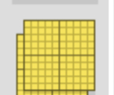
نشاط

Slide 3
٣
٤
٢

